Slide 1
Боевой путь моего ПРАдеда
Автор: Бородзич Софья Михайловна,
МОУ СОШ № 25,
8«Д» класс
Научный руководитель: Калинина
Альбина Петровна, учитель истории,
МОУ СОШ № 25

Slide 2
9 мая 2020 года исполнится 75 лет со дня ВЕЛИКОЙ ПОБЕДЫ над фашистской Германией. Только в СССР война унесла 27 млн жизней…Сегодня у нас пытаются отнять память и переписать историю, но ПАМЯТЬ об этом ВЕЛИКОМ ПОДВИГЕ СОВЕТСКОГО НАРОДА не должна исчезнуть и не должна быть искажена! Мы помним и безмерно благодарны всем тем, кто отдал свою жизнь ради сохранения своей Отчизны.
День Победы. И в огнях салюта Будто гром: — Запомните навек, Что в сраженьях каждую минуту, Да, буквально каждую минуту Погибало десять человек!
На восьми фронтах моей отчизны
Уносил войны водоворот
Каждую минуту десять жизней,
Значит, каждый час уже шестьсот!..
И вот так четыре горьких года,
День за днем — невероятный счет!
Ради нашей чести и свободы
Все сумел и одолел народ.
И, шагая за высокой новью,
Помните о том, что всякий час
Вечно смотрят с верой и любовью
Вслед вам те, кто жил во имя вас!

Slide 3
Целью работы является исследование и изучение документов семейного архива, изучение боевого пути моего прадеда по маминой линии - рядового Лескова Трофима Степановича и систематизация семейного архива.
При выполнении работы стояли следующие задачи:
- собрать и систематизировать семейный альбом;
- изучить документы периода Великой Отечественной войны;
- изучить жизненный путь моего прадеда;
- собрать информацию о подвиге моего прадеда;
- размещение информации на сайте Стена памяти;
- воспитание у учащихся уважительного отношения к отечественной истории, в частности, расширение знаний о Великой Отечественной войне 1941-1945гг.

Slide 4
В процессе работы нами была выдвинута и подтверждена гипотеза: изучение истории боевого подвига моего прадеда Лескова Т.С., одного из многих защитников Родины, способствует формированию более полного представления о годах Великой Отечественной Войны и о месте каждого воина в истории достижения Победы.
Проведённое исследование позволяют уверенно говорить о научно-практической значимости данной работы, так как помогает в сохранении и транслировании нравственно-духовных ценностей. Работа может быть использована на занятиях истории и литературы, внеклассных мероприятиях по воспитанию патриотических чувств и самосознания молодежи.

Slide 5
Лесков Трофим Степанович
Рядовой 1922-1996

Slide 6
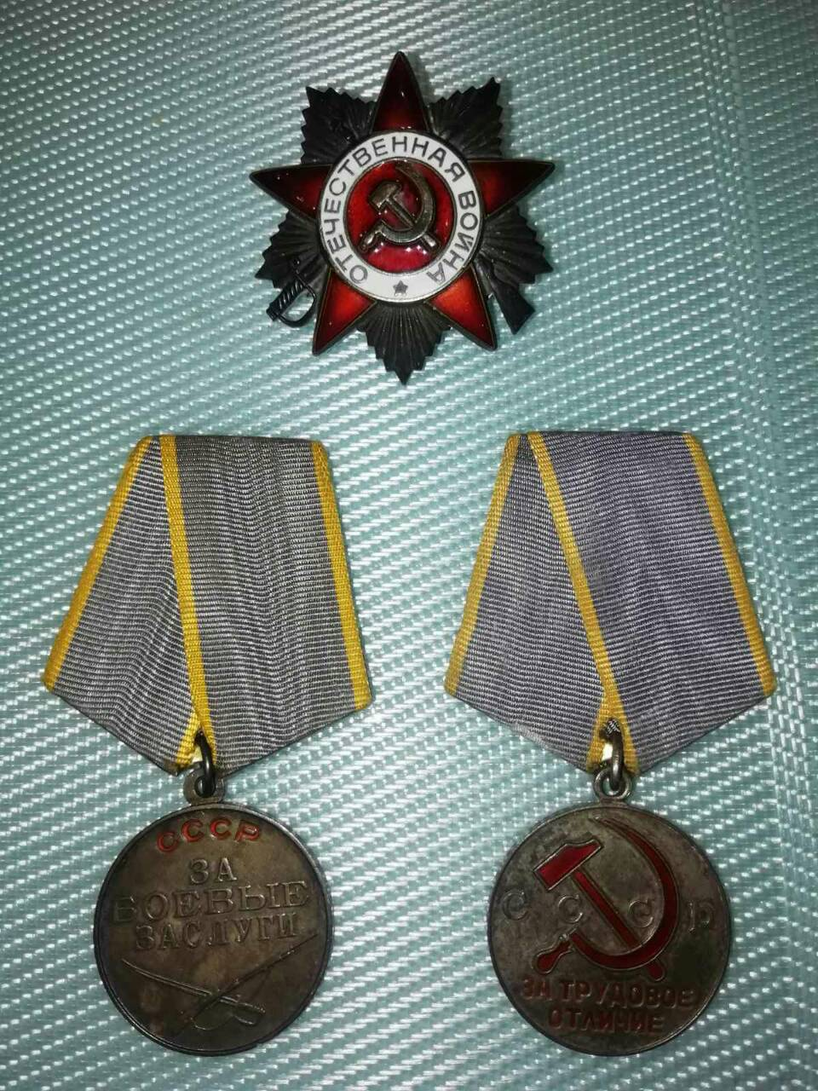
Заслуженные награды моего прадеда

Slide 7
Наградной лист рядового Лескова Трофима Степановича
Награжден:
Медалью «За боевые заслуги»;
«За победу над Германией в 1945г»;
Медалью Жукова;
Орденом Отечественной войны
I степени.

Slide 8
Жизненный путь моего прадедушки
Лескова Трофима Степановича
Лесков Трофим Степанович родился 2 августа 1922 года в деревне Шипунова Абатского района Тюменской области. В детстве рано лишился матери и воспитывался отцом. С 16 лет начал трудовую деятельность в должности инструктора районной газеты "Сталинское Знамя", затем с 1940 года в райкоме ВЛКСМ - техническим секретарем.
В сентябре 1941 года призван в ряды Красной Армии, был рядовым автоматчиком 32 отделения лыжного батальона Северо-Западного фронта.
13 января 1942 года в составе второй роты отдельного лыжного батальона в районе Старой Руссы первым ворвался в траншею противника, автоматной очередью уничтожил трех фашистов и в составе своего отделения закрепился на новом рубеже.

Slide 9
Жизненный путь моего прадедушки
Лескова Трофима Степановича
Противник, не желая оставлять позиций пошел в контратаку, а мой прадедушка со своим отделением открыл ответный огонь по врагу, задержал его наступление и заставил его отойти назад.
В результате наступления было уничтожено 18 фашистов, захвачены трофеи. Прадедушка был тяжело ранен, но не оставил поле боя. И только после окончания его был эвакуирован в госпиталь.
За подвиг был представлен к Ордену Красной Звезды, но награжден медалью "За боевые заслуги. После ранения в августе 1942 года был комиссован из рядов Красной Армии и продолжил трудовую деятельность в должности председателя Катковского сельского совета Абатского района, а затем с 1945 года заведующим общим отделом Абатского райисполкома.

Slide 10
Жизненный путь моего прадедушки
Лескова Трофима Степановича
В 1953 году направлен директором райпромкомбината.
Имея пятерых детей, учился заочно, сдавая экстерном экзамены за 5-7 классы.
После окончания семилетки поступил на заочное отделение Ишимского сельхозтехникума, который закончил с отличием.
С 1977 года трудился в строительной сфере экономистом, а затем начальником планового отдела ПМК треста "Ишимцелинстрой".
С 1988 года -пенсионер, имел инвалидность по ранению.
Умер в 1996 году, прожив 74 года.
Я горжусь своим прадедушкой. Его самоотверженность, героизм, любовь к Родине и необычайное трудолюбие должны быть примером для нас, молодых.

Slide 11
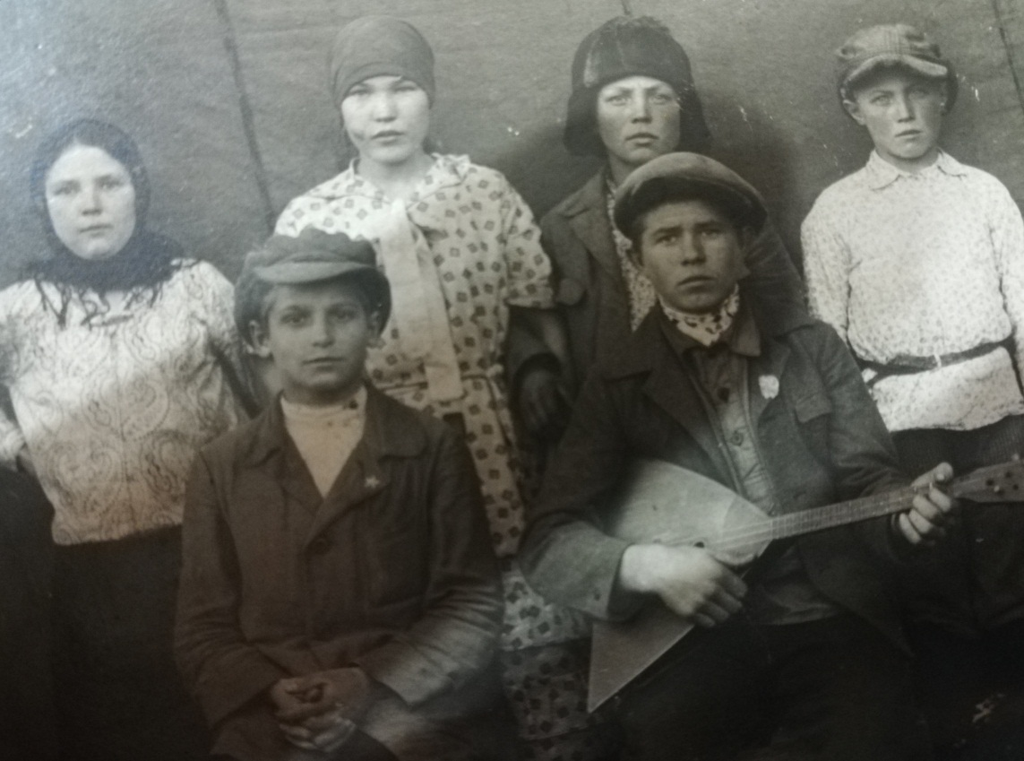
Прадедушка Трофим в нижнем ряду, слева 1935г.

Slide 12
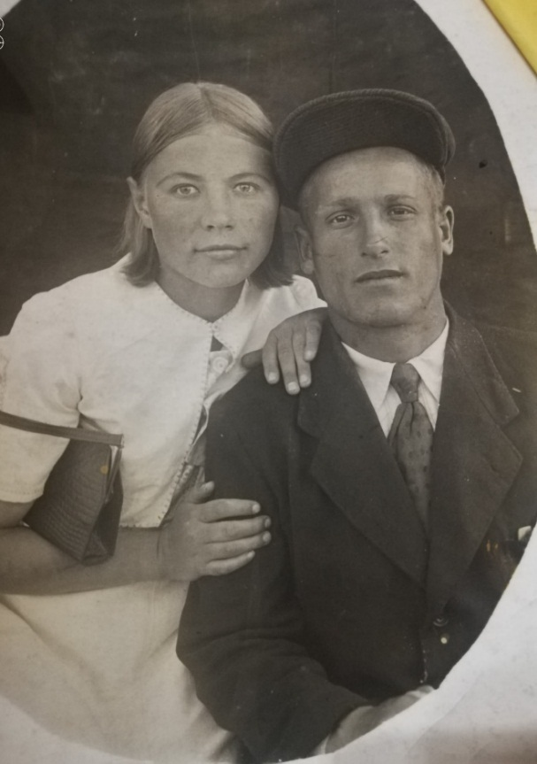
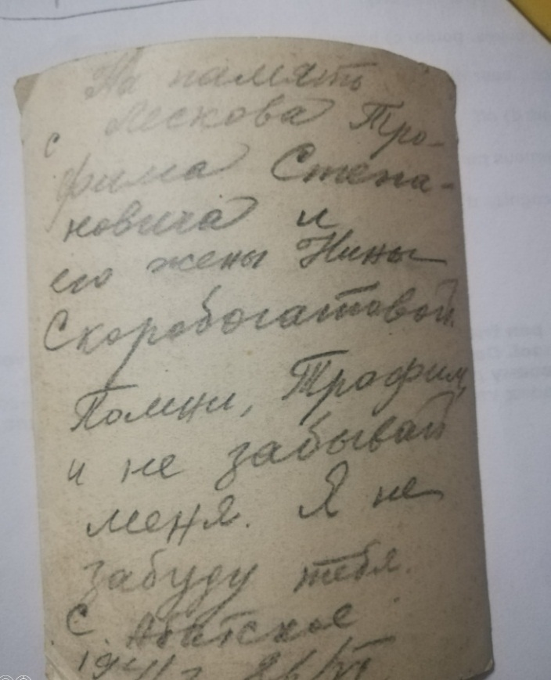
Прадедушка Трофим и прабабушка Нина 1941г.

Slide 13
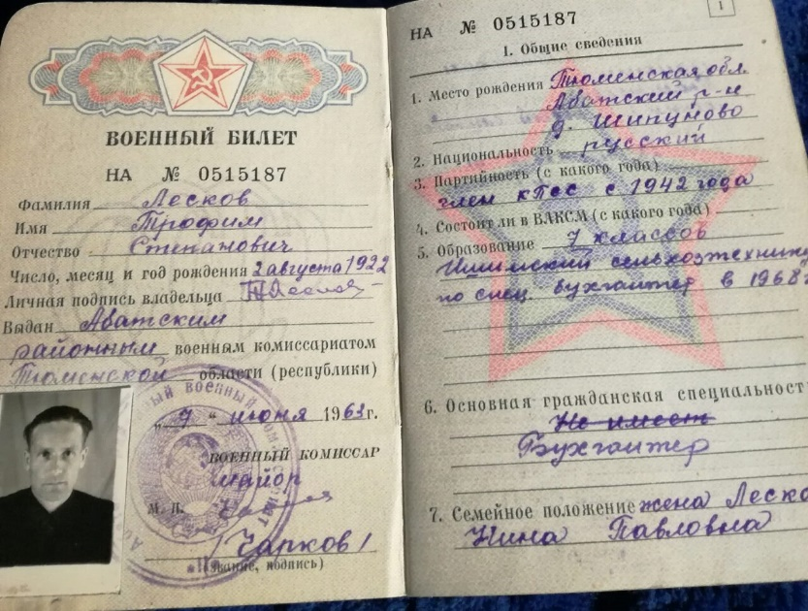
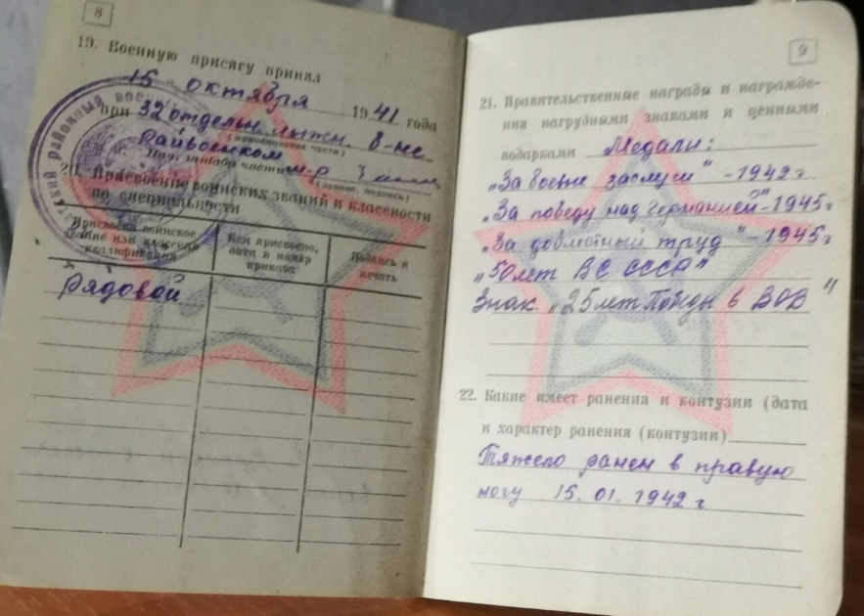
Военный билет

Slide 14
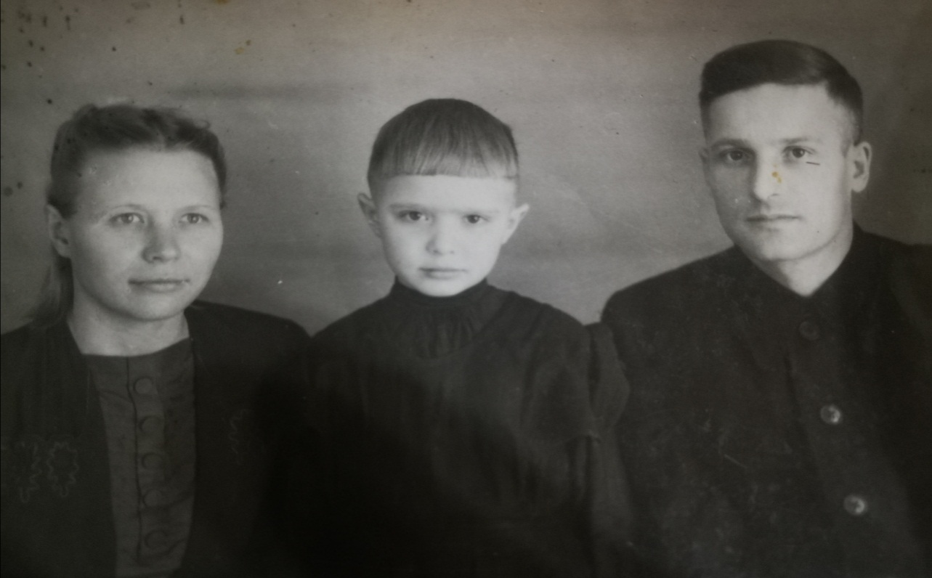
Моя бабушка Лариса с прадедушкой и прабабушкой 1950г.

Slide 15
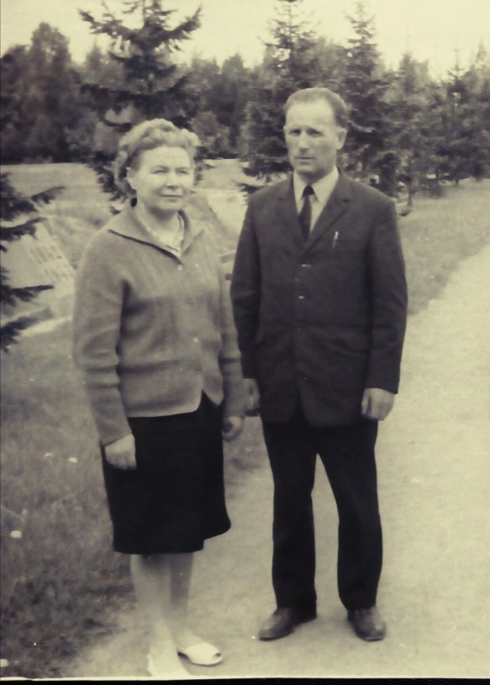
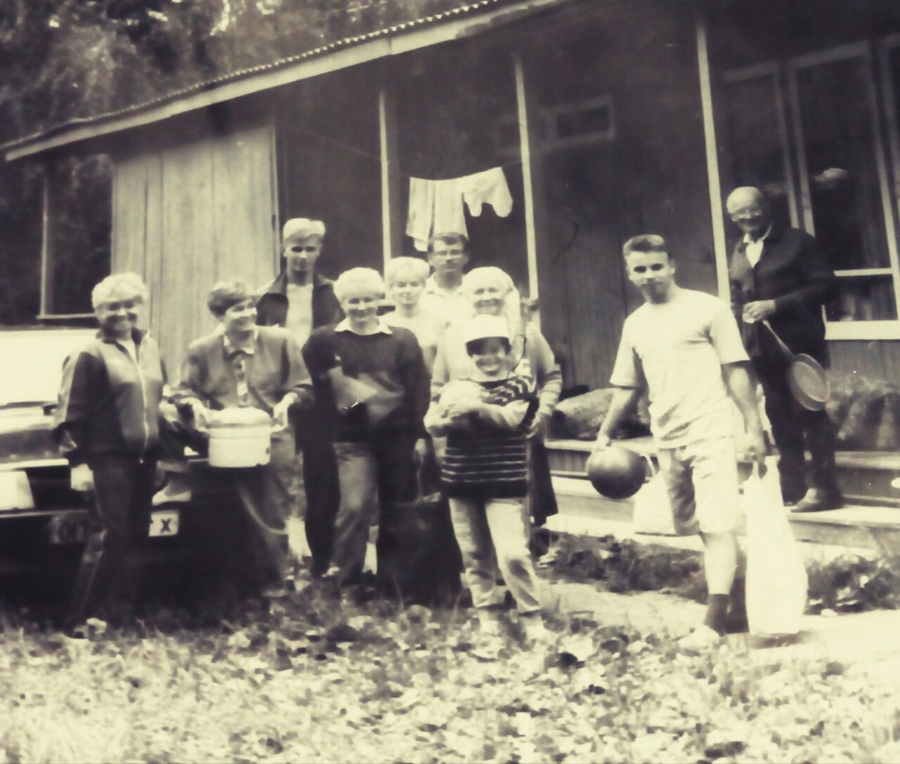
Фотографии из семейного архива

Slide 16
Спасибо за внимание

